Slide 1
МИНОБРНАУКИ России ФЕДЕРАЛЬНОЕ ГОСУДАРСТВЕННОЕ БЮДЖЕТНОЕ ОБРАЗОВАТЕЛЬНОЕ УЧРЕЖДЕНИЕ ВЫСШЕГО ОБРАЗОВАНИЯ «ОРЕНБУРГСКИЙ ГОСУДАРСТВЕННЫЙ УНИВЕРСИТЕТ» (ОГУ) Химико-биологический факультет Кафедра биохимии и молекулярной биологии
Лекция №2
« Мономерные и олигомерные ферменты»
Подготовила: к.м.н., доцент Науменко О. А.

Slide 2
План:
1. Мономерные ферменты
2. Изоферменты
3. Надмолекулярные формы организации белков-ферментов
-мультиферментные комплексы;
-мультиферментные конъюгаты;
-мультиферментные ансамбли.
4. Кофактор
5. Активный центр фермента

Slide 3
1 Мономерные ферменты
Все белки делятся на:
- Мономеры (однокомпонентные) – состоят из одной глобулы и обладают третичной структурой белка.
- Олигомеры (двухкомпонентные) – содержат наряду с белковой частью( апофермент) и небелковую часть (кофактор) состоят из нескольких субъединиц.
Первичная структура белка – строгая последовательность аминокислотных остатков в полипептидной цепи, соединенная пептидными связями.
Вторичная струтктура белка – способ укладки полипептидной цепи в определенную конформацию.

Slide 4
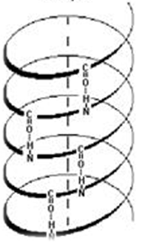
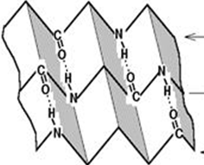
1 Вторичные структуры белка
α-спираль
β – складчатый лист

Slide 5
1Третичная структура белка
Третичная структура – это нативная конформация полипептидной цепи или способ укладки вторичной структуры в компактную пространственную конформацию. Белок сворачивается самопроизвольно.
На этапе перехода от вторичной структуры к третичной, образуются домены.
Домен – участок в третичной структуре белка, который обладает определенной структурой и функциональной автономией.
В молекуле белка-фермента могут быть домены, выполняющие одинаковые или разные функции. Домены одного и того же типа могут входить в состав разных белков-ферментов.
Белки построены по доменному принципу.

Slide 6
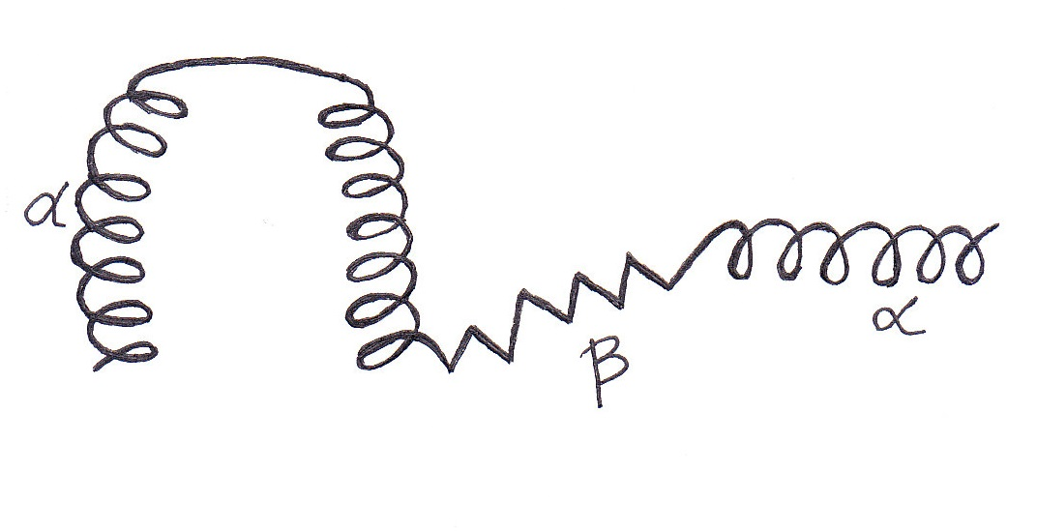
1 Домены
Домен – это модуль, из которого построен белок-фермент.
Типом домена (модуля) определяется функция белка-фермента. Белки, обладающие схожими доменами, в своей структуре, будут иметь схожие функциональные свойства.
Структура домена
© Науменко О.А.

Slide 7
2 Изоферменты
Изоферменты – это множественные формы одного и того же белка-фермента в одном организме.
Фермент лактадегидрогеназа (ЛДГ) состоит из субъединиц 2-х видов:
Сердечная (H - heart)
Мышечная (M – musicule)
Тетромер – олигомер, имеющий в своем составе 4 субъединицы.
ЛДГ₁ – НННН => гомогенный тетромер
ЛДГ₂ – НННМ => гетерогенный тетромер
ЛДГ₃ – ННММ => гетерогенный тетромер
ЛДГ₄ – НМММ => гетерогенный тетромер
ЛДГ₅ – ММММ => гомогенный тетромер
Номера изоферментов определяются подвижностью данных форм в электрическом поле. Н - более подвижные, а М – нет.
Функции субъединиц: регуляторная и вкл/выкл белка-фермента.

Slide 8
3 Надмолекулярные формы организации белков-ферментов
Существует 3 формы:
Мультиферментные комплексы (МФК)
Мультиферментные конъюгаты (МФКо)
Мультиферментные ансамбли (МФА)

Slide 9
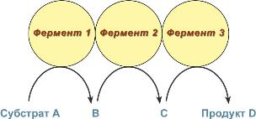
3 Надмолекулярные формы организации белков-ферментов
Мультиферментный комплекс – состоит из нескольких субъединиц, связанных между собой водородными связями и катализирует разные, но последовательно связанные между собой химические реакции, в которых продукт реакции непосредственно передается на следующий фермент и является только его субстратом.
Схема мультиферментного комплекса

Slide 10
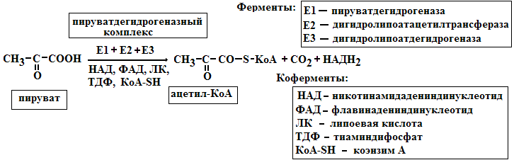
3 Надмолекулярные формы организации белков-ферментов
Примером мультиферметного комплекса служит пируватдегидрогеназный комплекс. Пируватдегидрогеназный комплекс превращает пируват в ацетил-КоА, ускоряет реакцию окислительного декарбоксилирования пировиноградной кислоты и состоит из трех видов ферментов и использует 5 коферментов, а так же связывает гликолиз и цикл Кребса.
Пируватдегидрогеназный комплекс

Slide 11
3 Надмолекулярные формы организации белков-ферментов
Мультиферментные конъюгаты – это комплексы, в которых различные ферменты связаны в единую полипептидную цепь ковалентными связями. Катализируют последовательные реакции в каждой субъединице. Имеется активный домен и в каждом домене есть свой активный центр. За счет ковалентных связей МФКо является более стабильным, чем мультиферментные комплексы.
Активные центры

Slide 12
3 Надмолекулярные формы организации белков-ферментов
Мультиферментные ансамбли (метаболоны) — структура фермента поддерживается за счёт определенного матрикса или опоры.
Матриксом или опорой служат:
1.Клеточные мембраны,
2.Мембраны митохондрий,
3.Мембраны лизосом
4.Мембраны ЭПС.
Основное значение таких комплексов заключается в возможности регуляции их функционирования как единого целого в зависимости от функционального состояния клетки.

Slide 13
3 Надмолекулярные формы организации белков-ферментов
Метаболоны существуют в двух формах:
Адсорбционная – временная структура, отличается динамич-ностью – легко переходит из свободной связанную;
Интегральная – форма отличается постоянством, белки-ферменты встроены в структуру мембраны либо частично, либо полностью
Физиологический смысл образования метаболонов:
Локализовать в определенном месте клетки субстрата, фермента и продукта реакции; этот процесс получил название компартмен-тализации метаболонов;
Регуляция активности фермента за счет образования его адсорбционной и свободной форм (адсорбционный механизм).

Slide 14
4 Кофактор
В составе сложных ферментов могут быть не только белковые субъединицы, но вспомогательные вещества небелковой природы. Небелковая часть – простетическая группа, белковая часть – апофермент, все вместе холофермент.
Кофактор – простетическая добавочная группа небелковой природы в составе сложного белка-фермента, которая легко отсое-диняется.
Кофакторы бывают:
Неорганические – ионы металлов (Zn²⁺ , Mg²⁺ , Fe²⁺ , Na⁺ , K⁺)
Органические (они же и коферменты) – витамины В₆ и В₁₂ , водо-растворимые производные витаминов, нуклеотиды ( НАД, АДФ, АТФ)

Slide 15
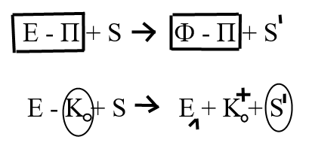
4 Кофактор
Функции кофакторов:
участвуют в изменении третичной структуры белка-фермента;
изменяют структуру субстрата;
обеспечивают взаимосвязь фермента и субстрата.
По выполняемой функции кофакторы делятся:
Окислительно-восстановительные – переносят р⁺ и е⁻,НАД, НАДФ;
Кофакторы переноса групп: АМФ, АДФ.

Slide 16
5 Активный центр фермента
Активный центр фермента
– это особая часть фермента, опре-деляющая его специфичность и каталитическую активность;
– это кластер специфических радикалов аминокислот, опреде-ленных образом расположенных в пространстве, образующихся только в III – ой структуре белка.
Активные центры
Монокомпонентные; Двухкомпонентные.
Монокомпонент. – в состав активного центра входит до 15 амино-кислот. Аминокислотные остатки могут быть положительными и отрицательными.
Двухкомпонент.– соединен с субстратом и каталитической группой (кофактор).

Slide 17
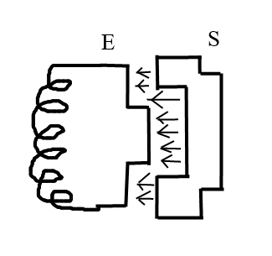
5 Активный центр фермента
Активный центр фермента имеет форму узкого углубления – «дыры», «кармана», «складки».
По своим размерам и форме активный центр фермента компле-ментарен субстрату.
Связь фермента и субстрата относительно слабая, энергия которой составляет от 12 до 50 кДж/моль.
В активном центре происходит специфическое взаимодейс-твие фермента и субстрата, при этом должно быть точное соот-ветствие структуры активного центра к субстрату («ключ/за-мок» - теория Фишера).
Схема «ключ/замок»
© Науменко О.А.

Slide 18
5 Активный центр фермента
Если фермент имеет жесткую структуру активного центра и взаимодействие между ферментом и субстратом осуществляется по механизму «ключ/замок», то фермент обладает абсолютной специфичностью к субстрату.
Теория индуцированного соответствия или теория Кошланда: происходит настройка аминокислотного остатка, активный центр меняет свою структуру под действием субстрата данный фермент будет обладать относительной специфичностью.
В состав активного центра могут входить:
Нуклеофильные (имидозольное кольцо гистидина, -ОН группа тирозина, -SH группа цистеина, ионизированная карбоксильная группа аспарагиновой и гиотагиновой кис-лоты)
Электрофильные (ионы имидазола, неионизированные кар-боксильные группы, ионы металлов, коферменты).

Slide 19
5 Активный центр фермента
Свойства среды активного центра фермента:
Микрогетерогенность;
Низкая диэлектрическая проницаемость;
Пониженная полярность;
Локальная высокополярность;
Микровязкость.
Аллостерический центр (регуляторный) – участок молекулы белка-фермента с которым связывается эффектор.
Эффектор – низкомолекулярное вещество, которое может:
1.Повышать активность (активатор);
2.Снижать активность (ингибитор).

Slide 20
Список рекомендуемых источников
Кольман Я., Рем К.-Г. Наглядная биохимия: Пер. с нем.- М.: Мир, 2000.-469 с.
Комов, В. П. Биохимия [Текст]: учебник для вузов / В. П. Комов, В. Н. Шведова.- 2-е изд., испр. - М.: Дрофа, 2006. - 638 с. - (Высшее образование: Современный учебник). - Предм. указ.: с. 620. - ISBN 5-358-01012-2.
Комов, В. П. Биохимия [Текст] : учеб. для вузов / В. Т. Комов, В.Н. Шведова.- 3-е изд., стер. - М.: Дрофа, 2008. - 640 с. - (Высшее образование: Современный учебник). - Предм. указ.: с. 620-630. - ISBN 978-5-358-04872-0.
Чиркин, А.А. Биохимия:Учебное руководство/ А.А. Чиркин, Е.О. Данченко.- М.: Мед.: Мед. Лит., 2010.-624 с.: ил.
meduniver. com/medical/medical/Biology/2.html (дата обращения 6.01.2012)
ru.wikipedia.org/wiki/Биохимия (дата обращения 6.01.2012)
https://yandex.ru/images/ (дата обращения 6.01.2012)

Slide 21
Спасибо за внимание!

